Slide 1






Illusion de sortie de corps en réalité virtuelle et trouble de l'image du corps
Guillaume Biannic (g9bianni@enib.fr)
Encadrants : Nathalie Le Bigot (nathalie.lebigot@univ-brest.fr), Cédric Buche (buche@enib.fr)

Slide 2
Introduction
But : Aider les patients souffrants d’anorexie mentale
Solutions existantes :
Miroir
Massage
Dessin
Reproduire le phénomène de sortie de corps en réalité virtuelle
Modifier l’apparence d’un corps virtuel
Guillaume Biannic (g9bianni@enib.fr)
2/13

Slide 3
Plan
Anorexie mentale
Sortie de corps en réalité virtuelle
Modification d’un corps virtuel
Capture de mouvement
Guillaume Biannic (g9bianni@enib.fr)
3/13

Slide 4
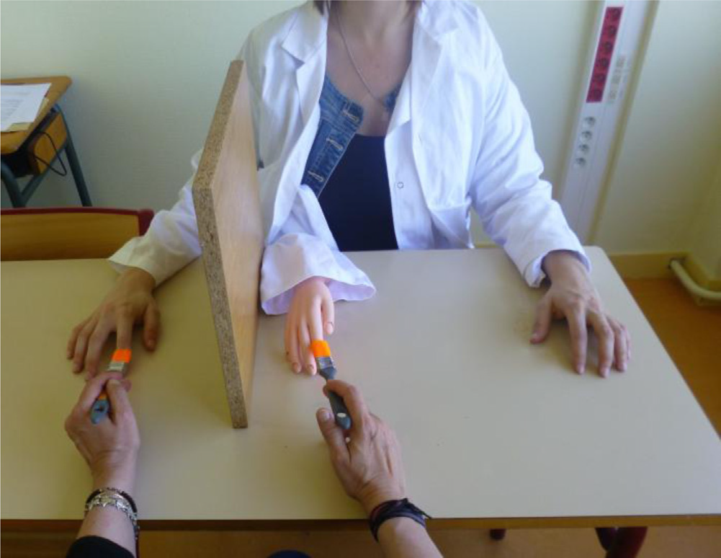
Anorexie mentale
[Luyat, 2014]
Surestimation du poids du corps
Forte restriction alimentaire
Schéma corporel faussé [Guardia et al., 2010]
Modification de la perception du corps nécessaire
The “rubber hand illusion”
[Luyat, 2014]
Guillaume Biannic (g9bianni@enib.fr)
4/13

Slide 5
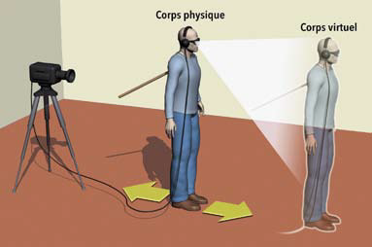
Sortie de corps en réalité virtuelle
[Blanke et al., 2010]
Perception du monde d'une position élevée et vision d'une image de son corps
Conflit multisensoriel
Sensation d'appartenance au corps virtuel [Ehrsson, 2007]
Nécessite une synchronisation
Expérience de sortie de corps
[Blanke et al., 2010]
Guillaume Biannic (g9bianni@enib.fr)
5/13

Slide 6
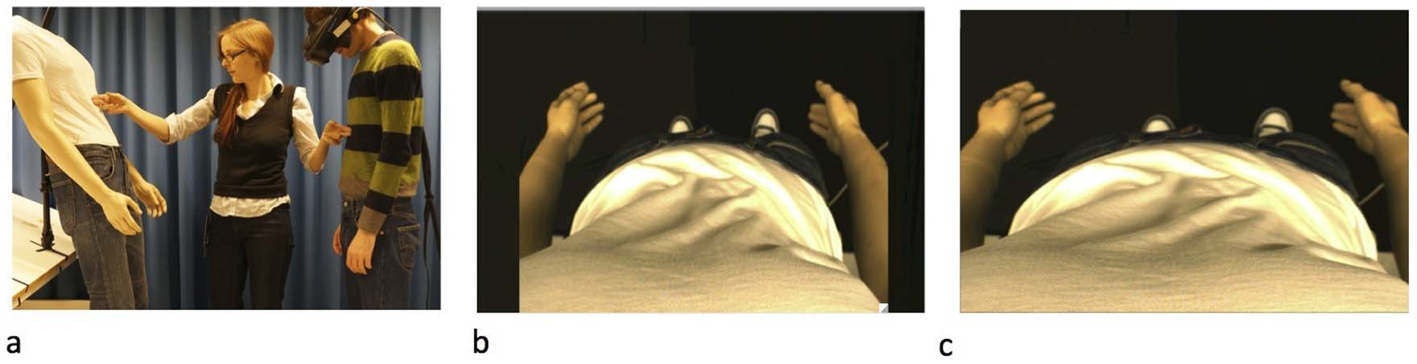
Sortie de corps en réalité virtuelle
Modification de la perception du corps
Sortie de corps réalisable avec un mannequin [Lenggenhager et al., 2007]
Modification de la satisfaction de son corps [Ehrsson et al., 2014]
Procédure de l’experience [Ehrsson et al., 2014]
Guillaume Biannic (g9bianni@enib.fr)
6/13

Slide 7
Sortie de corps en réalité virtuelle
Bilan
Stimulation tactile
Capture de mouvement en temps réel
Modification du corps virtuel en temps réel
Guillaume Biannic (g9bianni@enib.fr)
7/13

Slide 8
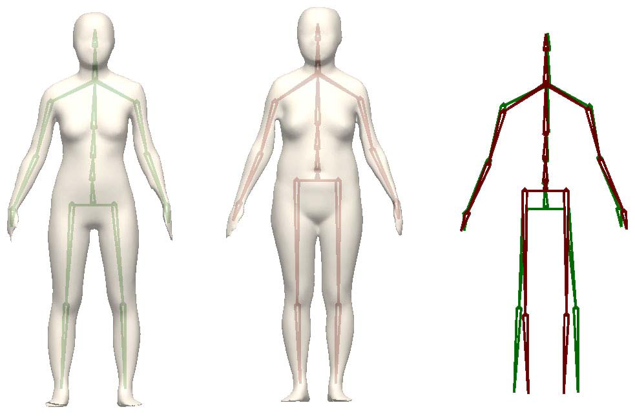
Modification d’un corps virtuel
Shape Interpolation
[Zhong et al., 2009]
Ré-échantillonner les deux modèles
Découpage du modèle en suivant l’axe du squelette
Calcul la position de points intermédiaires
Création de la surface à partir des points
Deux modèles de corps humain
[Zhong et al., 2009]
Guillaume Biannic (g9bianni@enib.fr)
8/13

Slide 9
Modification d’un corps virtuel
Morphing 3D [Lee et al., 2001]
Morphing du squelette.
Morphing de la forme.
Morphing des coordonnées de la texture.
Morphing de l'image de la texture.
Modèles avec différentes formes et la même texture [Lee et al.2001]
Guillaume Biannic (g9bianni@enib.fr)
9/13

Slide 10
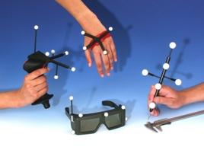
Capture de mouvement
Capture optique
[Knossow, 2007] [Zong, 2012]
Précis
Peu de mouvements non perçus
Beaucoup de matériels
Marqueurs intrusifs
Exemple de marqueurs
Guillaume Biannic (g9bianni@enib.fr)
10/13

Slide 11
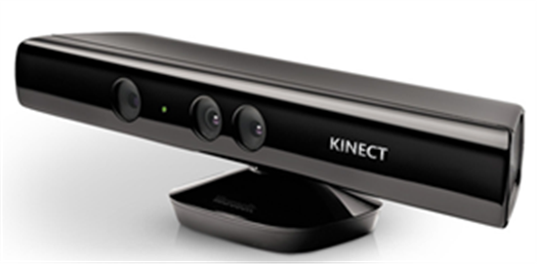
Capture de mouvement
Kinect
[Zeng et al., 2012]
Certains mouvements non preçus [Chang et al., 2012]
Influence de la distance [Livingston et al., 2012]
Reconnaissance de formes
Une seule caméra nécessaire
Microsoft Kinect
Guillaume Biannic (g9bianni@enib.fr)
11/13

Slide 12
Conclusion
Illusion de la main en plastique forte
Appartenance au corps virtuel
Modification de la perception du corps
Possibilité de modifier un corps virtuel
Plus de souplesse avec la réalité virtuelle
Guillaume Biannic (g9bianni@enib.fr)
12/13

Slide 13
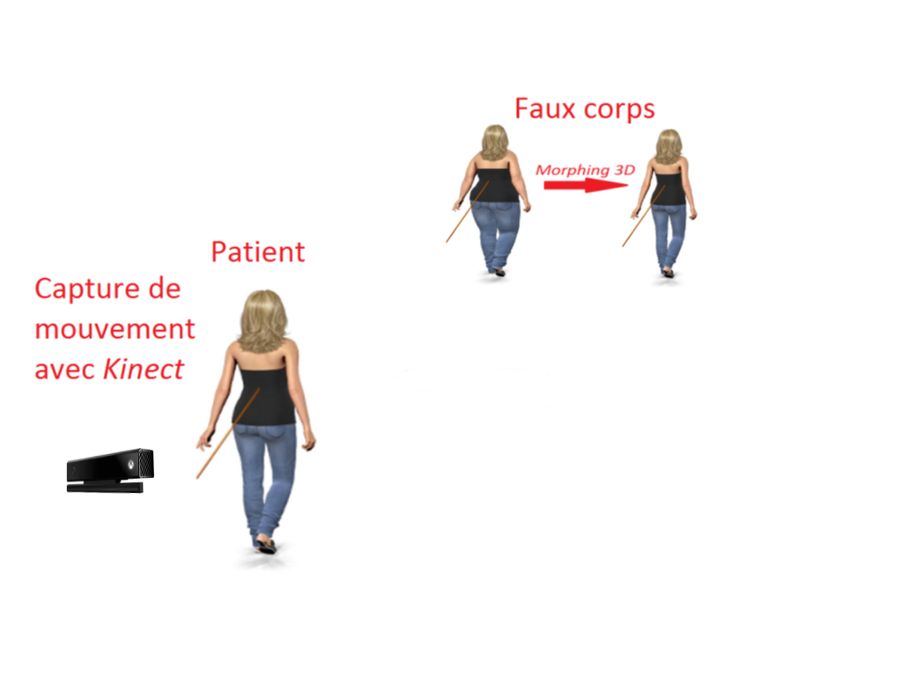
Ouverture sur le stage
Guillaume Biannic (g9bianni@enib.fr)
13/13

Slide 14
Illusion de sortie de corps en réalité virtuelle et trouble de l'image du corps
Guillaume Biannic (g9bianni@enib.fr)
Encadrants : Nathalie Le Bigot (nathalie.lebigot@univ-brest.fr), Cédric Buche (buche@enib.fr)

Slide 15
Bibliographie
[Luyat, 2014] Luyat, M., 2014, Les apports de la psychologie cognitive et de la neuropsychologie dans la compréhension de l'anorexie mental
[Guardia et al, 2010] Guardia, D., Lafarguea, G., Thomas, P., Dodin, V., Cottencin, O., & Luyat, M. (2010). Anticipation of body-scaled action is modied in anorexia nervosa. Neuropsychologia, Volume 48, Issue 13, Pages 3961-3966
[Blanke et al., 2010] Lopez, C., & Blanke, O., 2010, Quand l'esprit met le corps à distance
[Ehrsson, 2007] Ehrsson H. H. (2007). The experimental induction of out-of-body experiences. Science , 317,1048.
[Slater et al,, 2008] Slater, M., Spanlang, B., Frisoli, A., & Sanchez-Vives, M.V. (2008). Virtual hand illusion induced by visual- proprioceptive and motor correlations. PLoS ONE 5(4): e10381.

Slide 16
Bibliographie
[Ehrsson et al., 2014] Preston, C., & Ehrsson, H. H., 2014, Illusory changes in body size modulate body satisfaction in a way that is related to non-clinical eating disorder psychopathology
[Lenggenhager et al., 2007] Lenggenhager, B., Tadi, T., Metzinger, T., & Blanke, O., 2007, Video ergo sum : manipulating bodily self-consciousness
[Zhong et al., 2009] Zhong Y., Liu H., & Jinag J., 2009, 3D Human Body Morphing Based on Shape Interpolation
[Lee et al., 2001] Lee, W., Magnenat-Thalmann N. (2001). Virtual Body Morphing Computer Animation, The Fourteenth Conference on Computer Animation. Proceedings, p158-166
[Knossow, 2007] Knossow, D. (2007).Paramétrage et Capture Multi caméras du Mouvement Humain. Human-Computer Interaction. Institut National Polytechnique de Grenoble - INPG.

Slide 17
Bibliographie
[Zong, 2012] Zong, C. (2012). Systeme embarquee de capture et analyse du mouvement humain durant la marche. Automatic. Universite Pierre et Marie Curie - Paris VI.
[Zeng et al., 2012] Wenjun Zeng & Zhengyou Zhang, 2012, Microsoft Kinect Sensor and Its Effect
[Chang et al., 2012]Chien-Yen Chang, Belinda Lange, Mi Zhang, Sebastian Koenig,Phil Requejo, Noom Somboon, Alexander A. Sawchuk, and Albert A. Rizzo, 2012, Towards Pervasive Physical Rehabilitation Using Microsoft Kinect
[Livingston et al., 2012] Livingston, M. A., Sebastian, J., Ai, Z., & Decker, J. W. (2012). Performance Measurements for the Microsoft Kinect Skeleton. Proc. IEEE Virtual Reality Workshops, pp.119 -120.

